Slide 1
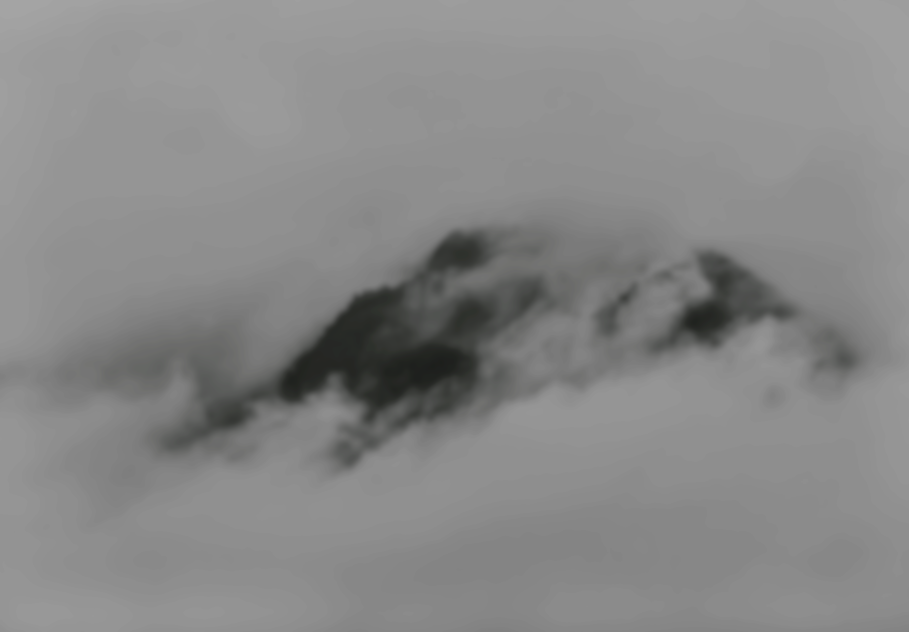
Воскликну: Аллилуйя!
Когда вокруг меня враги!
Воскликну: Аллилуйя!
Бог, в сердце веру разожги!

Slide 2
Воскликну: Аллилуйя!
Мое оружие хвала!
Воскликну: Аллилуйя!
За нас воюют Небеса!

Slide 3
Я буду петь и в бурю,
и в шторм
Громче и громче, не взирая ни на что!

Slide 4
Из пепла надежду
мой Бог возродил
Наш Царь живой!
Он смерть победил!

Slide 5
Воскликну: Аллилуйя!
Всем, что есть во мне сейчас !
Воскликну : Аллилуйя!
Пусть силы тьмы бегут от нас!

Slide 6
Воскликну: Аллилуйя!
И знаю, что придет ответ!
Воскликну: Аллилуйя!
У страха власти больше нет!

Slide 7
Буду славить громче!
Когда вокруг меня враги!
Буду славить громче!
Бог, в сердце веру разожги!

Slide 8
Буду славить громче
Мое оружие хвала!
Буду славить громче
За нас воюют Небеса!

Slide 9
Воскликну Аллилуйя!

